Slide 1


REABILITAÇÃO URBANA
Estratégia Municipal de Reabilitação Urbana
Paços de Município – Santiago do Cacém
22 de março de 2018
Divisão de Ordenamento e Gestão Urbanística - DOGU e Gabinete de Estudos e Planeamento - GEP 22 de março de 2018

Slide 2
REABILITAÇÃO URBANA
Conteúdo da Sessão:
Apresentação
Estratégia Municipal de Reabilitação Urbana
Instrumentos de política municipal de Reabilitação Urbana
Apoios municipais e incentivos fiscais
Plano Estratégico de Desenvolvimento Urbano – PEDU
Instrumento Financeiro de Reabilitação e Revitalização Urbanas – IFRRU 2020
Divisão de Ordenamento e Gestão Urbanística - DOGU e Gabinete de Estudos e Planeamento - GEP 22 de março de 2018

Slide 3
REABILITAÇÃO URBANA
Estratégia Municipal de Reabilitação Urbana
Instrumentos
Áreas de Reabilitação Urbana – ARU
Operações de Reabilitação Urbana – ORU
Programa Estratégico de Reabilitação Urbana – PERU
Plano Estratégico de Desenvolvimento Urbano – PEDU
(Plano Ação de Regeneração Urbana – PARU)
Divisão de Ordenamento e Gestão Urbanística - DOGU e Gabinete de Estudos e Planeamento - GEP 22 de março de 2018

Slide 4
REABILITAÇÃO URBANA
Estratégia Municipal de Reabilitação Urbana
Qualificação dos Espaços e Equipamentos Públicos
Preservação do Património
Acessibilidade
Habitabilidade
Sustentabilidade
Desenvolvimento Urbano
Divisão de Ordenamento e Gestão Urbanística - DOGU e Gabinete de Estudos e Planeamento - GEP 22 de março de 2018

Slide 5
REABILITAÇÃO URBANA
Áreas de Reabilitação Urbana – ARU
Santiago do Cacém
Alvalade
Cercal do Alentejo
Vila Nova de Santo André
Divisão de Ordenamento e Gestão Urbanística - DOGU e Gabinete de Estudos e Planeamento - GEP 22 de março de 2018

Slide 6
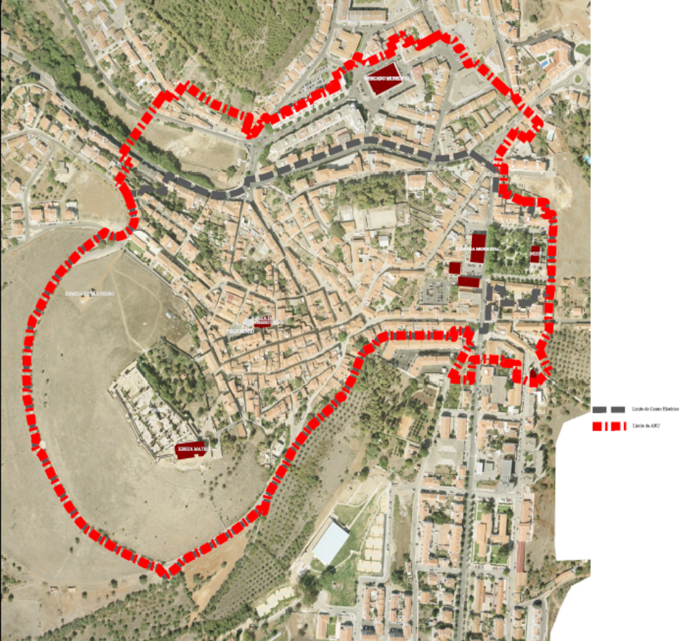
REABILITAÇÃO URBANA
Áreas de Reabilitação Urbana – Santiago do Cacém
Divisão de Ordenamento e Gestão Urbanística - DOGU e Gabinete de Estudos e Planeamento - GEP 22 de março de 2018

Slide 7
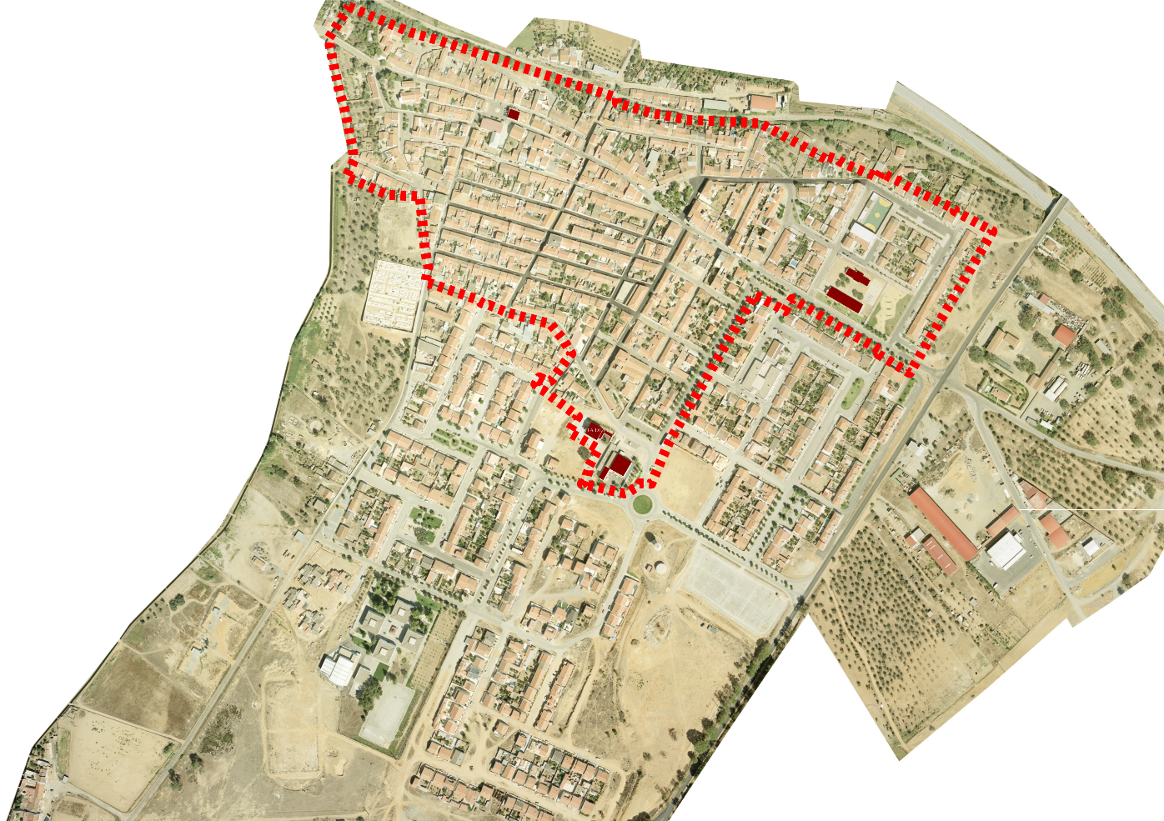
REABILITAÇÃO URBANA
Áreas de Reabilitação Urbana – Alvalade
Divisão de Ordenamento e Gestão Urbanística - DOGU e Gabinete de Estudos e Planeamento - GEP 22 de março de 2018

Slide 8
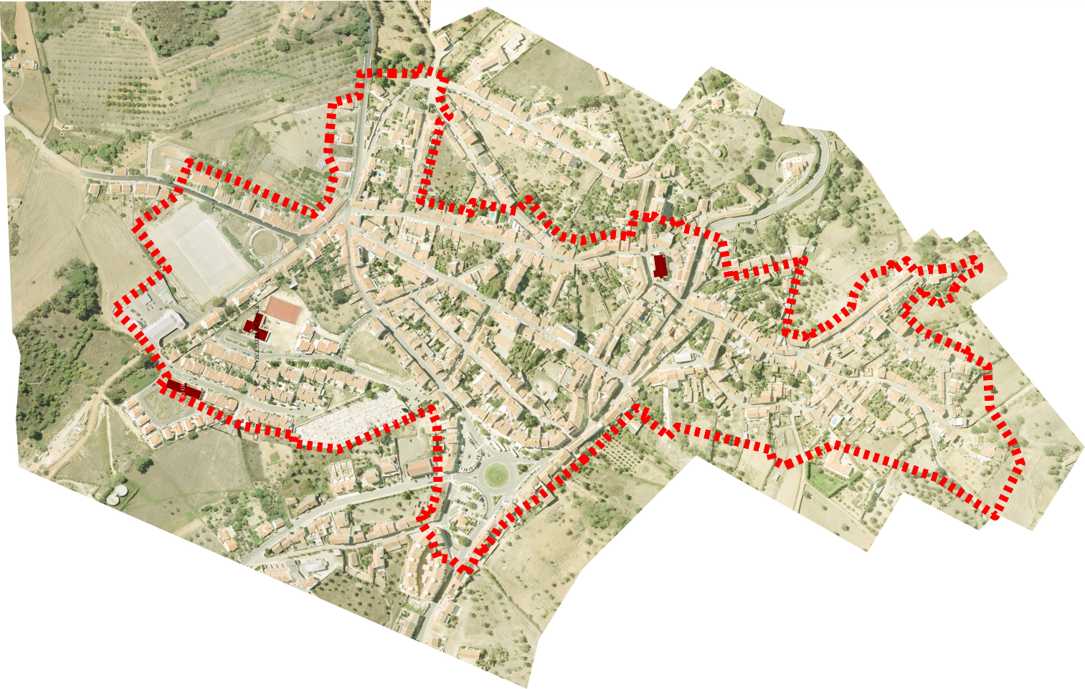
REABILITAÇÃO URBANA
Áreas de Reabilitação Urbana – Cercal do Alentejo
Divisão de Ordenamento e Gestão Urbanística - DOGU e Gabinete de Estudos e Planeamento - GEP 22 de março de 2018

Slide 9
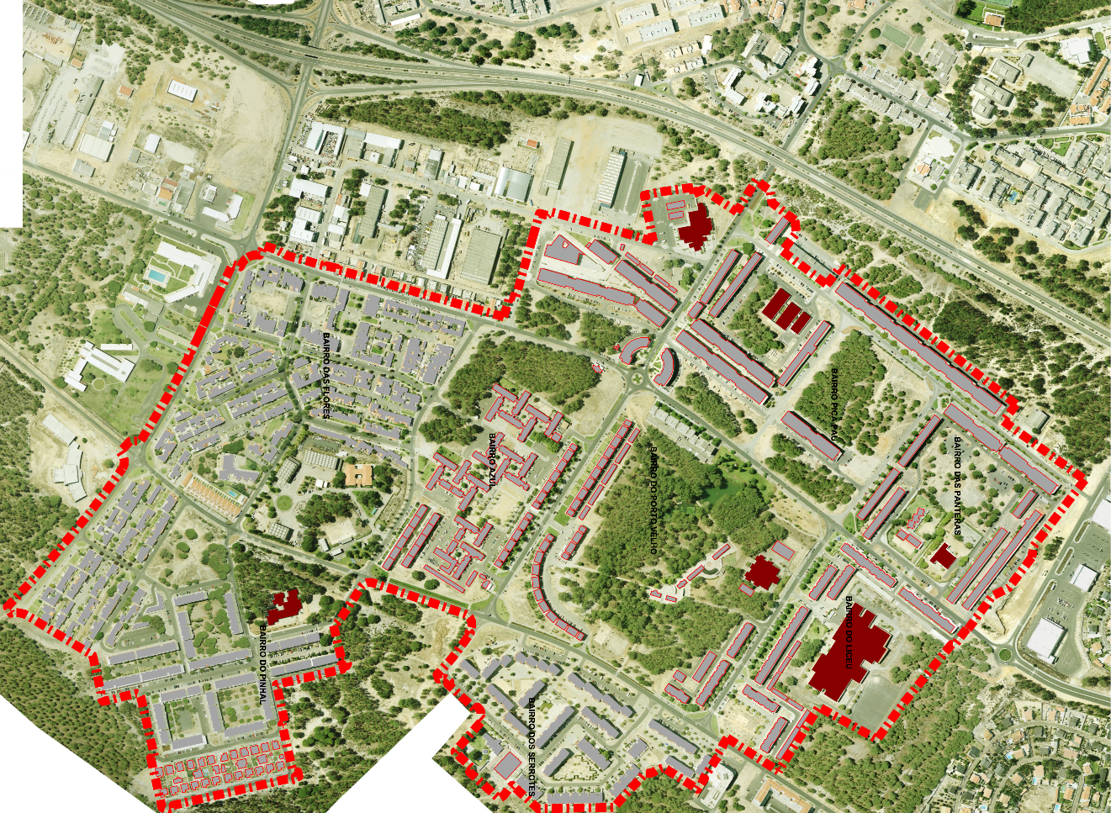
REABILITAÇÃO URBANA
Áreas de Reabilitação Urbana – Vila Nova de Santo André
Divisão de Ordenamento e Gestão Urbanística - DOGU e Gabinete de Estudos e Planeamento - GEP 22 de março de 2018

Slide 10
REABILITAÇÃO URBANA
Reabilitação Urbana
Intervenção integrada sobre o tecido urbano em que o património urbanístico e imobiliário é mantido em todo ou em parte e modernizado através de obras de remodelação dos sistemas de infraestruturas urbanas, equipamentos, espaços urbanos, espaços verdes e no edificado.
Divisão de Ordenamento e Gestão Urbanística - DOGU e Gabinete de Estudos e Planeamento - GEP 22 de março de 2018

Slide 11
REABILITAÇÃO URBANA
Reabilitação de Edifícios
Intervenção destinada a conferir adequadas características de desempenho e de segurança funcional, estrutural e construtiva do(s) edifício(s), concedendo novas aptidões funcionais, determinadas em função das opções de reabilitação urbana prosseguidas, com vista a permitir novos usos ou o mesmo uso com padrões de desempenho mais elevados, podendo compreender uma ou mais operações urbanísticas.
Divisão de Ordenamento e Gestão Urbanística - DOGU e Gabinete de Estudos e Planeamento - GEP 22 de março de 2018

Slide 12
REABILITAÇÃO URBANA
  Apoios Municipais
    Isenção ou redução até 50 % das taxas sobre operações urbanísticas que contribuam para a Reabilitação.
    Isenção das taxas sobre a ocupação do domínio publico Municipal, para a realização de obras de reabilitação urbana, nos primeiros 12 meses após a emissão do alvará ou inicio das obras sujeitas a comunicação prévia.
Divisão de Ordenamento e Gestão Urbanística - DOGU e Gabinete de Estudos e Planeamento - GEP 22 de março de 2018

Slide 13
REABILITAÇÃO URBANA
  Benefícios Fiscais
  Isenção de IMI nos termos do n.º 2 a) do artigo 45.º do Estatuto dos Benefícios Fiscais
  Isenção de IMT na aquisição de Imóvel para Reabilitar, nos termos do n.º 2 b) do artigo 45.º do Estatuto dos Benefícios Fiscais
  Isenção de IMT na 1.ª Transmissão de Imóvel Reabilitado, nos termos do n.º 2 c) do artigo 45.º do Estatuto dos Benefícios Fiscais
Divisão de Ordenamento e Gestão Urbanística - DOGU e Gabinete de Estudos e Planeamento - GEP 22 de março de 2018

Slide 14
REABILITAÇÃO URBANA
  Benefícios Fiscais
  Taxa reduzida de IVA de 6%, nos termos do artigo 18.º do Código do IVA (nos termos da verba 2.23 da lista 1 anexa ao código)
  Dedução à colecta em sede de IRS (30 % dos encargos com Reabilitação até ao limite de 500 €), termos do n.º 4 do artigo 71.º do Estatuto dos Benefícios Fiscais
  Redução da Taxa para 5% relativa a Mais-Valias, termos do n.º 5 do artigo 71.º do Estatuto dos Benefícios Fiscais
  Redução da Taxa para 5% relativa a Rendimentos Prediais, em sede de IRS, termos do n.º 7 do artigo 71.º do Estatuto dos Benefícios Fiscais
Divisão de Ordenamento e Gestão Urbanística - DOGU e Gabinete de Estudos e Planeamento - GEP 22 de março de 2018

Slide 15
REABILITAÇÃO URBANA
  IFRRU2020
Instrumento Financeiro para a Reabilitação e Revitalização Urbanas, criado no âmbito do PORTUGAL 2020, mobiliza recursos públicos (nacionais e comunitários/europeus) e privados (de entidades bancárias selecionadas por concurso);
O IFRRU 2020 destina-se a apoiar qualquer tipo de pessoa singular ou coletiva (inclusive condomínios), pública e privada,
O IFRRU 2020 disponibiliza apoios financeiros para projetos de reabilitação integral de edifícios localizados em ARU,
[questão desenvolvida na terceira parte desta sessão de apresentação],
Divisão de Ordenamento e Gestão Urbanística - DOGU – 22 de março de 2018

Slide 16
REABILITAÇÃO URBANA
Como Beneficiar
Antes do Inicio da intervenção de reabilitação
Solicitar Vistoria de Avaliação Prévia (PD 385) - DOGU
Certificação Energética Inicial
Após conclusão da intervenção de reabilitação
Solicitar Vistoria de Avaliação Técnica Final (PD 386) – DOGU
Certificação Energética Final
Divisão de Ordenamento e Gestão Urbanística - DOGU e Gabinete de Estudos e Planeamento - GEP 22 de março de 2018

Slide 17
REABILITAÇÃO URBANA
Requerimentos disponíveis em:
http://www.cm-santiagocacem.pt/reabilitacao-urbana/
Divisão de Ordenamento e Gestão Urbanística - DOGU e Gabinete de Estudos e Planeamento - GEP 22 de março de 2018

Slide 18
REABILITAÇÃO URBANA
Artigo 45. º do EBF
Condições:
Prédios ou frações devem ser objeto de intervenção nos termos do RJRU ou do RERU
Da intervenção deve resultar um estado de conservação dois níveis acima do anteriormente atribuído, no mínimo de bom, e dar cumprimento aos requisitos energéticos e de qualidade térmica, com exceção das situações previstas no artigo 6.º do RERU
cu
Divisão de Ordenamento e Gestão Urbanística - DOGU e Gabinete de Estudos e Planeamento - GEP 22 de março de 2018

Slide 19
REABILITAÇÃO URBANA
Artigo 45. º do EBF
Benefícios:
cu
Isenção de IMI por 3 anos a contar da conclusão das obras de reabilitação para qualquer uso (podendo ser prorrogável por + 5 anos nas condições legais previstas - só para uso habitacional )
Isenção de IMT na aquisição de imóveis para reabilitar para qualquer uso no prazo de 3 anos após a aquisição
Isenção de IMT na 1.ª transmissão de imóvel reabilitado destinado arrendamento para habitação permanente ou quando localizado em ARU, também para habitação própria permanente
Redução para metade das taxas devidas pelo estado de conservação
Divisão de Ordenamento e Gestão Urbanística - DOGU e Gabinete de Estudos e Planeamento - GEP 22 de março de 2018

Slide 20
REABILITAÇÃO URBANA
Artigo 45. º do EBF
Requisitos:
cu
Os pedidos para atribuição de benefícios fiscais devem ser apresentados conjuntamente com o pedido de licenciamento ou comunicação prévia das obras a executar
Realização de vistoria inicial e final, pela CMSC, para determinar o estado de conservação do imóvel antes e depois das obras de reabilitação
Divisão de Ordenamento e Gestão Urbanística - DOGU e Gabinete de Estudos e Planeamento - GEP 22 de março de 2018

Slide 21
REABILITAÇÃO URBANA
Artigo 45. º do EBF
Efeitos:
Reconhecimento da intervenção de reabilitação pela Câmara Municipal para atribuição de isenção
A CMSC comunica, oficiosamente, o reconhecimento da isenção ao Serviço de Finanças para anulação das liquidações do IMI e IMT e respetivas restituições
cu
Divisão de Ordenamento e Gestão Urbanística - DOGU e Gabinete de Estudos e Planeamento - GEP 22 de março de 2018

Slide 22
REABILITAÇÃO URBANA
Artigo 71. º do EBF
IRS:
Deduções à coleta de 30% (até ao limite de 500€) dos encargos suportados proprietário com a reabilitação em imóveis localizados em ARU, recuperados nos termos previstos na ORU
Requisitos e Efeitos:
Os encargos suportados com a reabilitação tem de ser comprovados e dependem de certificação prévia da CMSC
A CMSC deve remeter à administração tributária as certificações emitidas no âmbito da comprovação dos encargos suportados com a reabilitação
cu
Divisão de Ordenamento e Gestão Urbanística - DOGU e Gabinete de Estudos e Planeamento - GEP 22 de março de 2018

Slide 23
REABILITAÇÃO URBANA
Artigo 71. º do EBF
Mais Valias:
Auferidas por sujeitos passivos* do IRS decorrente da primeira alienação subsequente à intervenção de reabilitação em imóvel localizados em ARU são tributadas à taxa autónoma de 5%
Requisitos e Efeitos:
Comprovação do início e da conclusão da ação de reabilitação pela CMSC, para efeito de certificação do estado do imóvel antes e após as obras da intervenção deve resultar um estado de conservação dois níveis acima do verificado antes das obras
Divisão de Ordenamento e Gestão Urbanística - DOGU e Gabinete de Estudos e Planeamento - GEP 22 de março de 2018

Slide 24
REABILITAÇÃO URBANA
Artigo 71. º do EBF
Rendimentos Prediais:
Auferidos por sujeitos passivos do IRS são tributados à taxa de 5% quando sejam decorrentes de arrendamento de imóvel localizados em ARU recuperados nos termos previstos na ORU
Requisitos e Efeitos:
Comprovação do início e da conclusão da ação de reabilitação pela CMSC, para efeito de certificação do estado do imóvel antes e após as obras
Da intervenção deve resultar um estado de conservação dois níveis acima do verificado antes das obras
Divisão de Ordenamento e Gestão Urbanística - DOGU e Gabinete de Estudos e Planeamento - GEP 22 de março de 2018

Slide 25
REABILITAÇÃO URBANA
Níveis de Conservação dos Imóveis (DL n.º 266-B/2012 de 31 de dezembro)
Nível | Nível de conservação
5 | Excelente
4 | Bom
3 | Médio
2 | Mau
1 | Péssimo
Divisão de Ordenamento e Gestão Urbanística - DOGU e Gabinete de Estudos e Planeamento - GEP 22 de março de 2018

Slide 26
REABILITAÇÃO URBANA
Operações de Reabilitação Urbana – ORU
Programa Estratégico de Reabilitação Urbana – PERU
Divisão de Ordenamento e Gestão Urbanística - DOGU e Gabinete de Estudos e Planeamento - GEP 22 de março de 2018

Slide 27
REABILITAÇÃO URBANA
Operações de Reabilitação Urbana – ORU
Programa Estratégico de Reabilitação Urbana – PERU
Divisão de Ordenamento e Gestão Urbanística - DOGU e Gabinete de Estudos e Planeamento - GEP 22 de março de 2018

Slide 28
REABILITAÇÃO URBANA
Mais Esclarecimentos
  Na Divisão de Ordenamento e Gestão Urbanística (DOGU)
  269 829 461
  email dogu@cm-santiagocacem.pt
Divisão de Ordenamento e Gestão Urbanística - DOGU e Gabinete de Estudos e Planeamento - GEP 22 de março de 2018

Slide 29

REABILITAÇÃO URBANA
Plano Estratégico de Desenvolvimento Urbano (PEDU)
Divisão de Ordenamento e Gestão Urbanística - DOGU e Gabinete de Estudos e Planeamento - GEP 22 de março de 2018

Slide 30
REABILITAÇÃO URBANA
Plano Estratégico de Desenvolvimento Urbano (PEDU)
Em que contexto surge? | Portugal 2020 Promoção do desenvolvimento urbano sustentável Fomento da rede urbana regional Mobilização de Fundos Estruturais por parte do município
Em que consiste? | Na definição de áreas de intervenção prioritária Na definição de uma estratégia de intervenção Na identificação de projetos estruturantes de iniciativa municipal visando a reabilitação urbana e do edificado (c/ eficiência energética)
Que componentes integra? | Mobilidade (PAMUS, de âmbito intermunicipal/CIMAL), Reabilitação Urbana (PARU), [ Mais descarbonização e mais eficiência energética nas cidades ]
Divisão de Ordenamento e Gestão Urbanística - DOGU e Gabinete de Estudos e Planeamento - GEP 22 de março de 2018

Slide 31
REABILITAÇÃO URBANA
PEDU: número e dimensão das intervenções
 | Alvalade | Cercal | Santiago do Cacém | VN Santo André
Espaço público | X X X | X X | X X X | X X X X
Equipamentos públicos |  | X | X X | X
Espaços de lazer |  |  | X | X
Mobilidade |  |  | X X | X
Reabilitação de edificado (c/ EE) | ? | ? | ??? | ??
Legenda: X = acima de 300m€; X = abaixo dos 300m€; ? = depende da adesão dos promotores
Divisão de Ordenamento e Gestão Urbanística - DOGU e Gabinete de Estudos e Planeamento - GEP 22 de março de 2018

Slide 32
REABILITAÇÃO URBANA
PEDU: grandes números
 | Números
Áreas de Intervenção | 4 ARU
Projetos | 21 (3 mobilidade; 18 reabilitação urbana)
Espaço público | 188.000 m²
Edifícios/equipamentos públicos | 6.326 m²
Prazo de execução | 4 anos (2017-2020)
Investimento total público (e) | > 8 milhões de Euros (2 M€/anual = 69% do investimento médio anual 2014-2017)
FEDER mobilizado | 5,6 milhões de Euros
Nº de edifícios reabilitados (c/EE) | ??? ???
Divisão de Ordenamento e Gestão Urbanística - DOGU e Gabinete de Estudos e Planeamento - GEP 22 de março de 2018

Slide 33
REABILITAÇÃO URBANA
PEDU: intervenções em Santiago do Cacém
 | Santiago do Cacém (2017-2020)
Espaço público | Avenida Manuel da Fonseca (*) Zona comercial do Centro Histórico (*) Zona alta do Centro Histórico
Equipamentos públicos | Mercado municipal (e envolvente) (*) Sede do município
Espaços de lazer | Jardim municipal
Mobilidade | Rua Professor Egas Moniz (já concretizada) Avenida D. Nuno Álvares Pereira
Reabilitação de edificado (c/ EE) | ???
Divisão de Ordenamento e Gestão Urbanística - DOGU e Gabinete de Estudos e Planeamento - GEP 22 de março de 2018

Slide 34
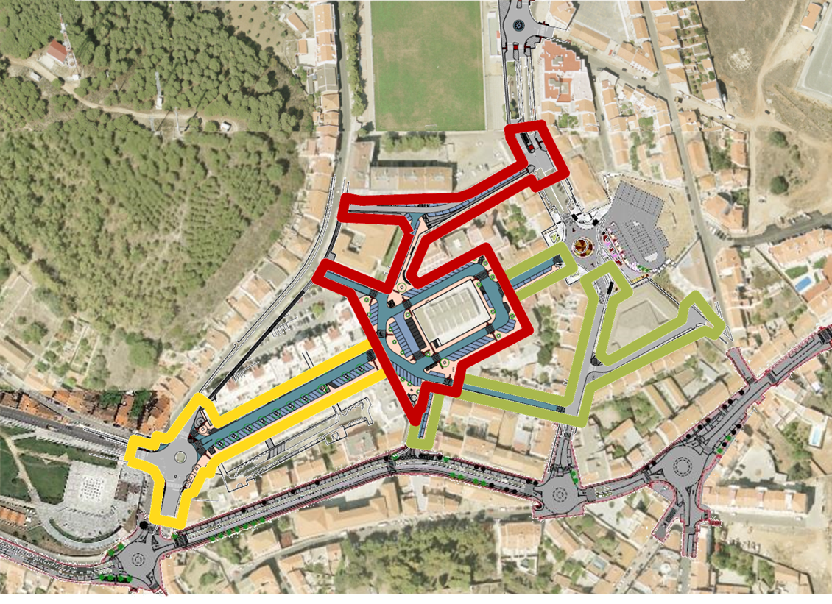
REABILITAÇÃO URBANA
PEDU: intervenções em Santiago do Cacém, em 2018
Divisão de Ordenamento e Gestão Urbanística - DOGU e Gabinete de Estudos e Planeamento - GEP 22 de março de 2018

Slide 35
REABILITAÇÃO URBANA
PEDU:
O instrumento de política de reabilitação urbana que faz de plataforma de acolhimento do processo de implementação do IFRRU 2020:
Foco nuclear – reabilitação urbana
Foco complementar – eficiência energética
Divisão de Ordenamento e Gestão Urbanística - DOGU e Gabinete de Estudos e Planeamento - GEP 22 de março de 2018

Slide 36
REABILITAÇÃO URBANA
OBRIGADO
Divisão de Ordenamento e Gestão Urbanística - DOGU e Gabinete de Estudos e Planeamento - GEP 22 de março de 2018

